Slide 1

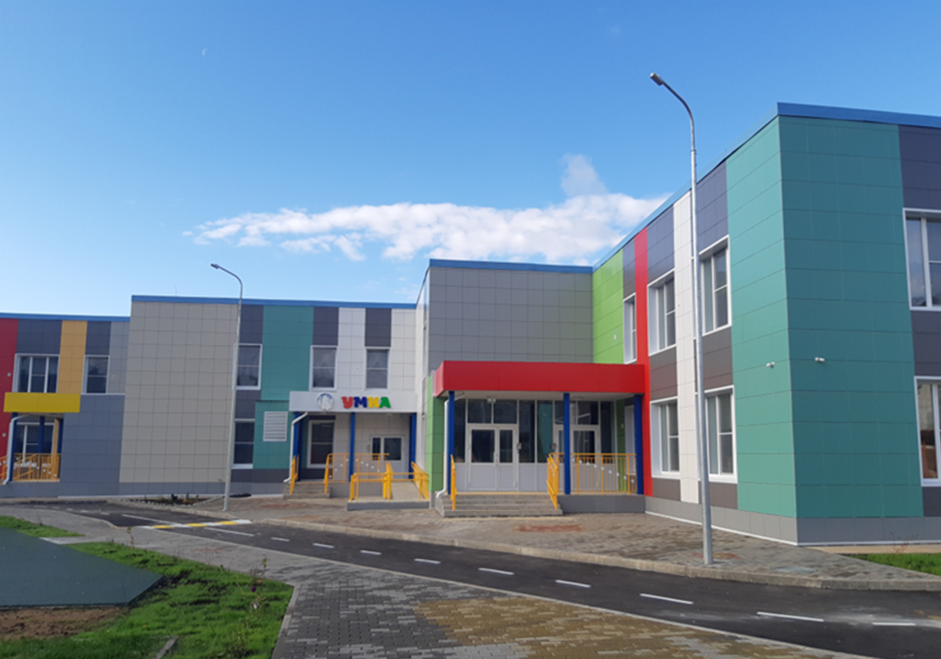
Муниципальное бюджетное дошкольное образовательное учреждение
«Центр развития ребенка-детский сад № 8 «Умка»
Экологические игры, как форма организации образовательного процесса
Подготовили Сальникова Т. Б. старший воспитатель
Сафина А.М.
Педагог-психолог
г.Альметьевск, 2023

Slide 2
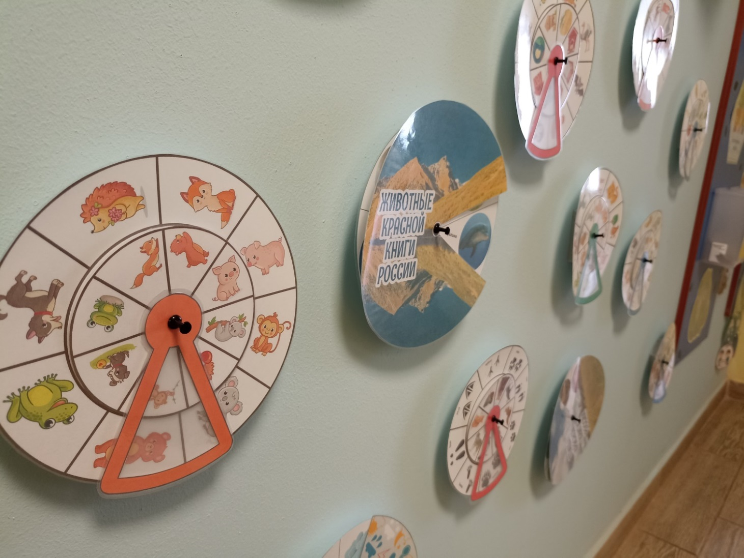
Круги Луллия - одно из средств развития интеллектуально-творческих способностей детей, развития речи.
Дидактическое пособие может быть использовано как средство познавательного развития в работе с детьми дошкольного возраста. Пособие предназначено для детей от 5-7 лет.

Slide 3
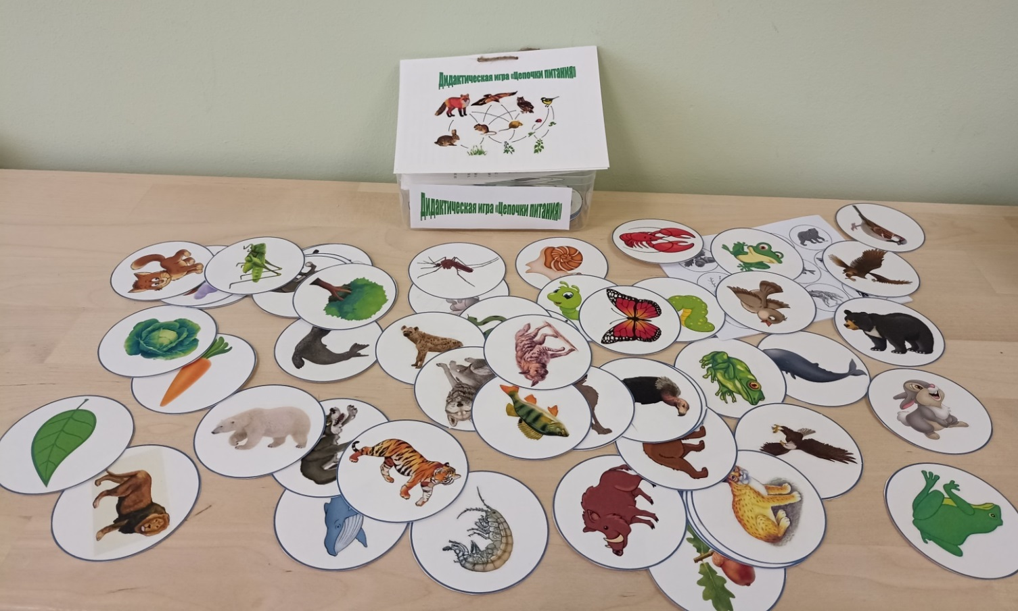
Игра “Пищевые цепочки”
Цель: Закрепить знания детей о пищевых связях,
применять уже имеющиеся знания, учить составлять правильные пищевые цепочки.
Правила игры: в игре участвуют 2-4 ребенка. Детям раздаются карточки, наклеенные на дисках с силуэтами обитателей луга. Дети должны разложить цепочку, кто кем питается.

Slide 4
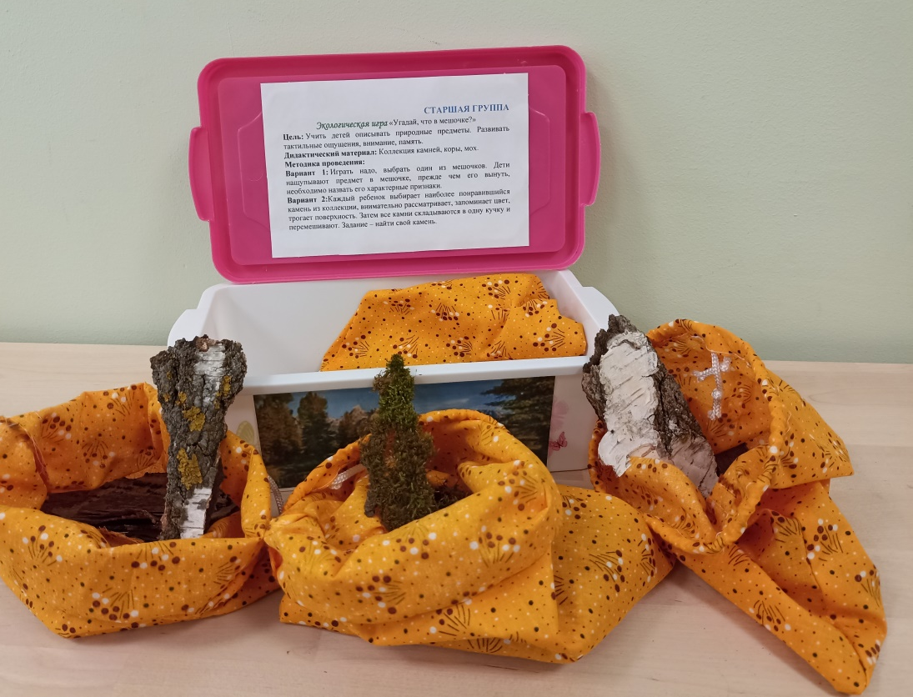
Дидактическое пособие «Тактильные мешочки» предназначено для детей от 2 до 7 лет.
Игровой материал представляет собой тканевый мешочек, в котором находятся мешочки, наполненных различным материалом: с образцами наполнителя (для визуального определения).
Работа с данным пособием будет способствовать развитию у ребенка концентрации внимания, мелкой моторики, зрительной, слуховой, моторной, образной и др. видов памяти, утончению тактильных ощущений.

Slide 5
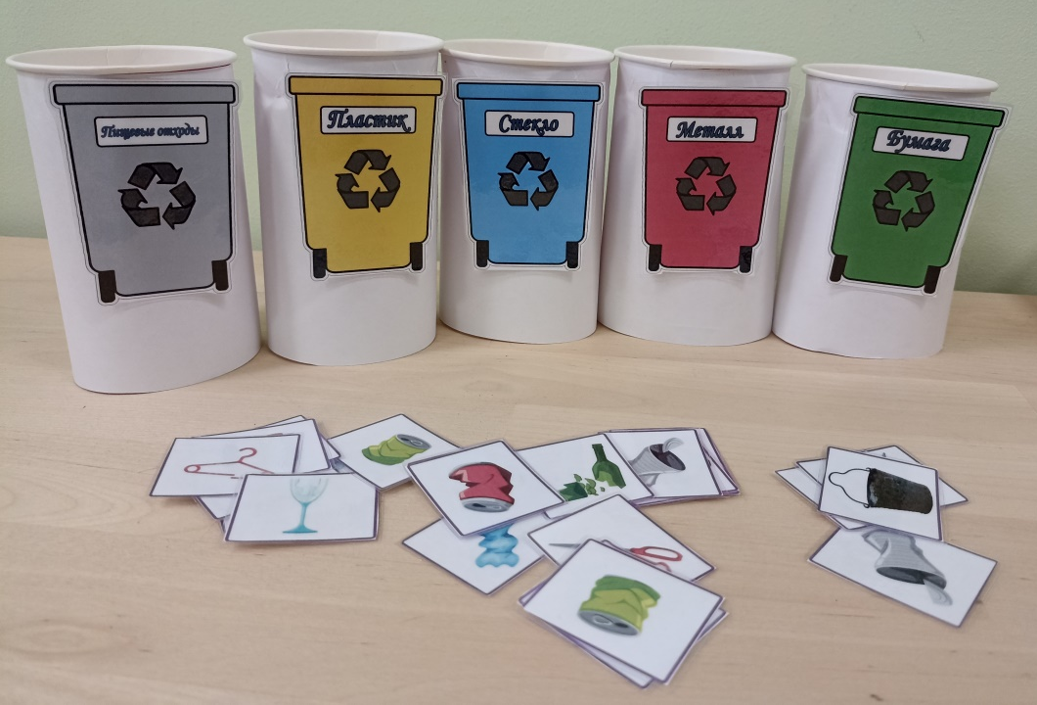
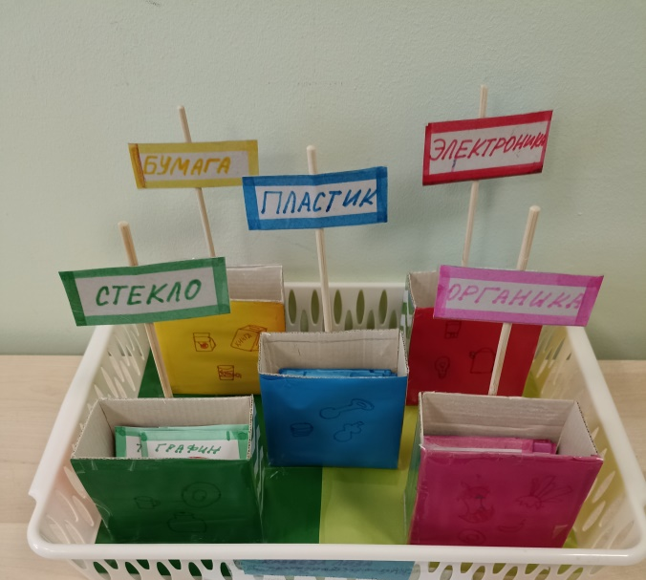
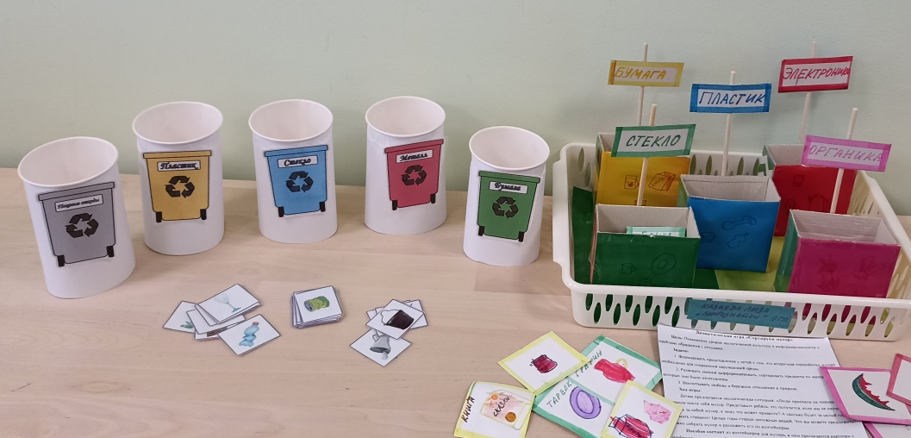
Дидактическая игра «Сортируем мусор» — эффективный и увлекательный способ экологического образования дошкольников. Материал предназначен для индивидуальной либо подгрупповой работы с детьми 5–6-летнего возраста. В процессе игры привлекается внимание дошкольников к проблеме загрязнения окружающей среды бытовыми отходами, рассматривается вопрос правильной раздельной утилизации и дальнейшей переработки мусора.

Slide 6

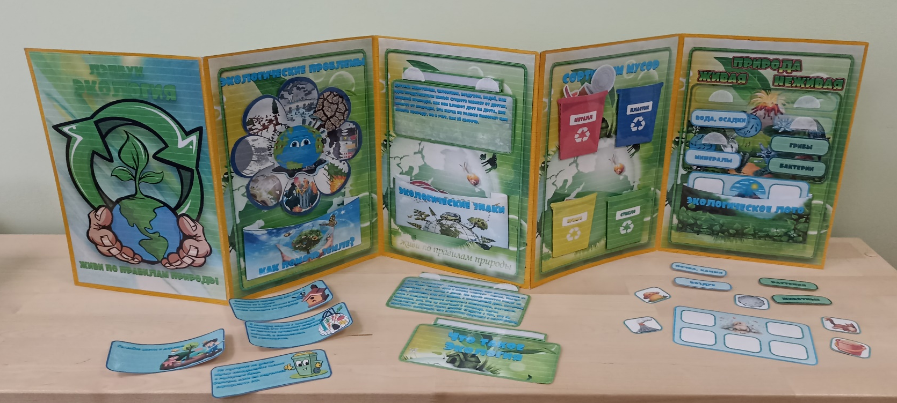
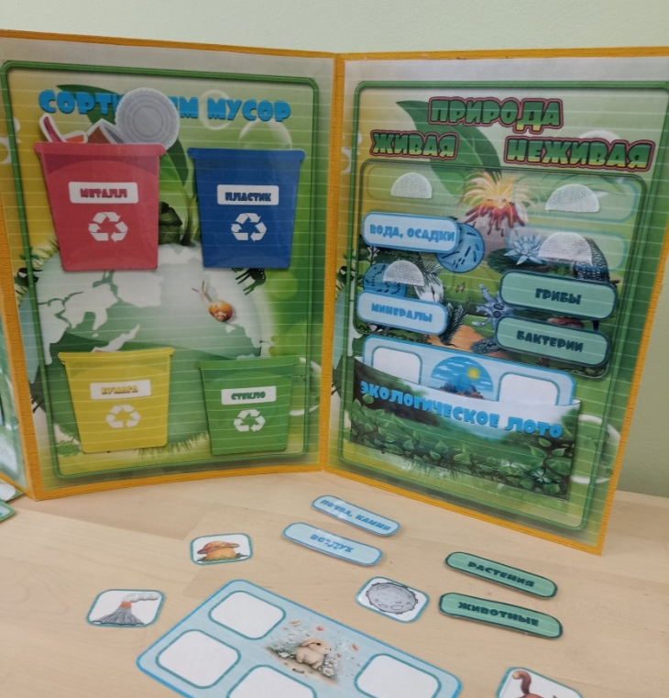
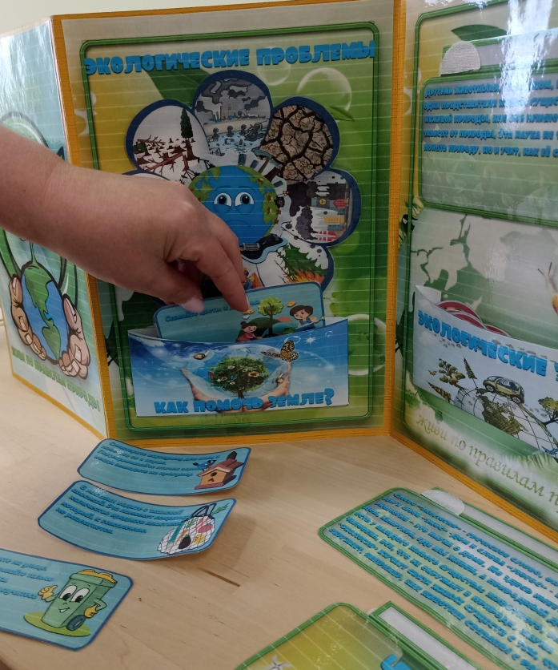
Интерактивная папка лэпбук по экологическому воспитанию - является комплексным методическим пособием для воспитателя, которое обеспечивает игровую, познавательную, исследовательскую и творческую активность всех воспитанников и включает себя информацию

Slide 7
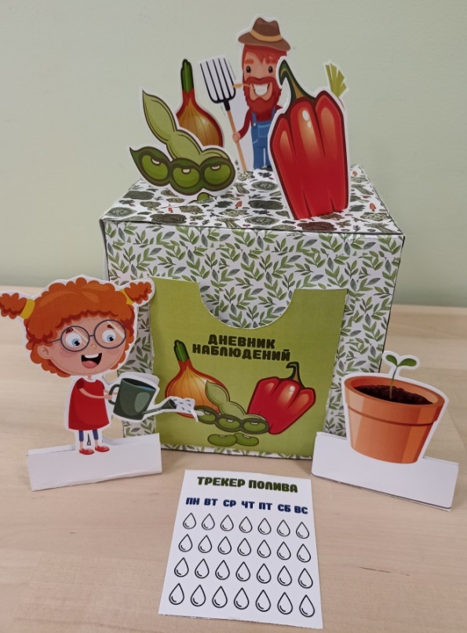
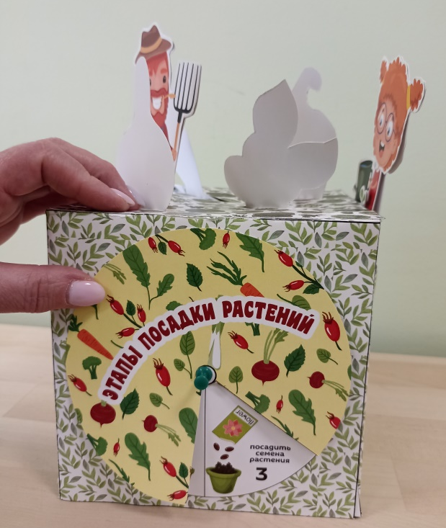
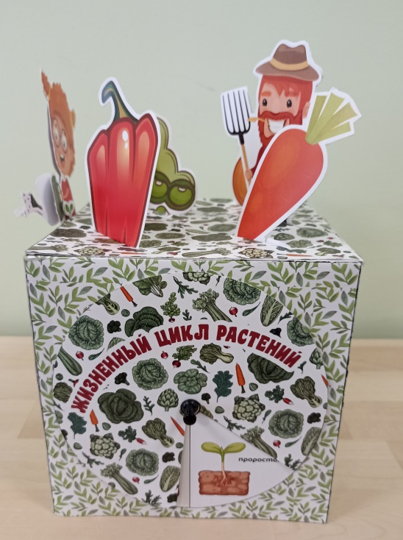
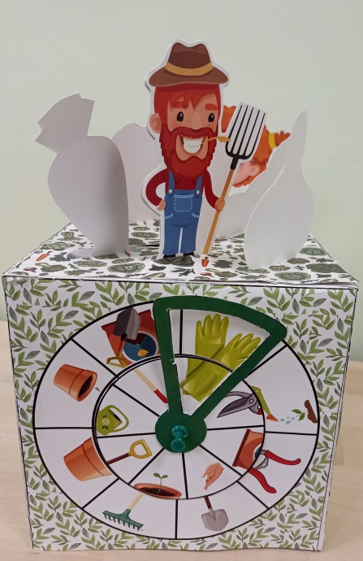
Многофункциональное развивающее пособие «Огород на подоконнике» можно использовать в непосредственно-образовательной деятельности, подгрупповой и индивидуальной работе с детьми, а также в самостоятельной деятельности детей. Пособие развивает умственные, физические и творческие способности детей. Благодаря такому пособию можно получать и закреплять ранее полученные знания в игровой форме.
Куб является ярким элементом предметно-пространственной среды группы, мобилен и компактен.
Пособие просто в изготовлении. Создание данного пособия не требует больших затрат.

